Slide 1
开源系统代码分析
——discuzx/wordpress/hdwiki
李光明，2014年12月

Slide 2

主要内容
MVC
Discuzx 执行流程与源码分析
Wordpress执行流程与源码分析
HDwiki执行流程与源码分析

Slide 3
想一想：什么是MVC？
MVC 的定义
MVC 的界限
怎么才算满足MVC?

Slide 4
MVC的定义
MVC模式（Model-View-Controller）是软件工程中的一种软件架构模式，把软件系统分为三个基本部分：模型（Model）、视图（View）和控制器（Controller）。
控制(Controller)可以理解为从用户接收请求, 将模型与视图匹配在一起，共同完成用户的请求。划分控制层的作用也很明显，它清楚地告诉你，它就是一个分发器，选择什么样的模型，选择什么样的视图，可以完成什么样的用户请求。
模型(Model)：就是业务流程/状态的处理以及业务规则的制定。业务流程的处理过程对其它层来说是黑箱操作，模型接受视图请求的数据，并返回最终的处理结果。业务模型的设计可以说是MVC最主要的核心。
视图(View)代表用户交互界面，对于Web应用来说，可以概括为HTML界面，但有可能为XHTML、XML和Applet。

Slide 5
MVC的界限
MVC模式的界限并不明显。就控制层与模型层来说, 他俩之间并没有完全区分开, 有些内容可以放到控制层,也可以放到模型层 , 只要满足之前的定义即可

Slide 6
怎样才算MVC
只要能够分离了, 不管他们取的名字是什么,放在什么目录下, 满足 控制层负责调度和业务逻辑控制 , 模型层负责功能块, 视图层负责给出交互内容就可以算MVC

Slide 7
Discuzx执行流程与代码分析
目录结构
执行流程
它的mvc?

Slide 8
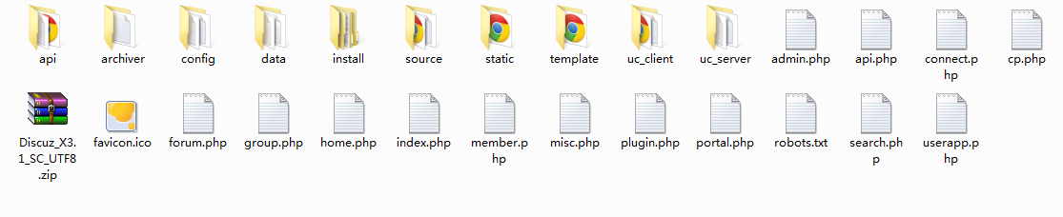
Discuzx执行流程与代码分析
目录结构

Slide 9
Discuzx执行流程与代码分析
执行流程
1. 入口文件 forum.php
2. 判断功能模块名称是否正常
3.初始化环境变量/配置信息/输入参数/输出配置
4.初始化数据库/全局设置/用户信息/session/缓存基础信息
5.拿到页面所需数据
6.业务逻辑处理
7.输出页面

Slide 10

Wordpress执行流程与代码分析
执行流程
ppt没法写了,看代码吧

Slide 11

HDwiki执行流程与代码分析
执行流程
ppt没法写了,看代码吧

Slide 12
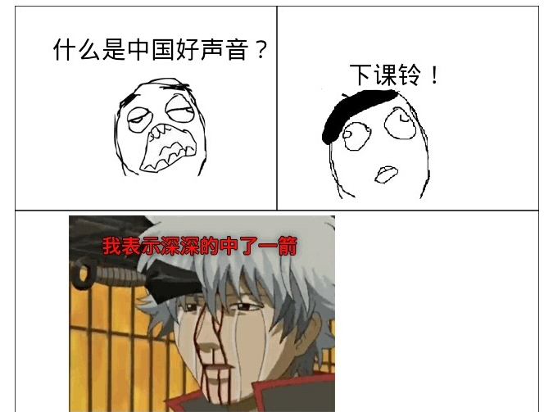
结束语

